Slide 1
СЛОБОДА ДЫМКОВО

Slide 2
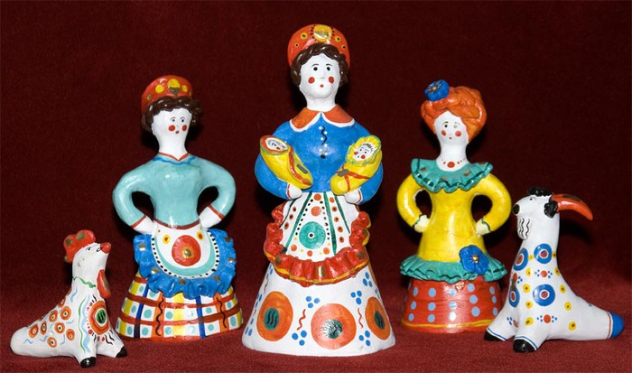
ДЫМКОВСКАЯ ИГРУШКА

Slide 4
Стоит на стройных ножках
Вся краса в рожках.

Slide 5
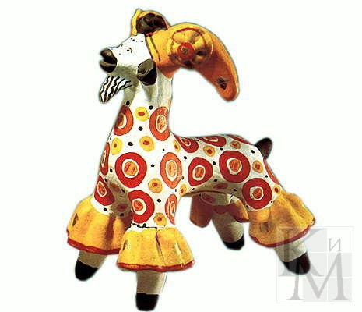
козлик
Бегут по дорожке
Борода и рожки.

Slide 6
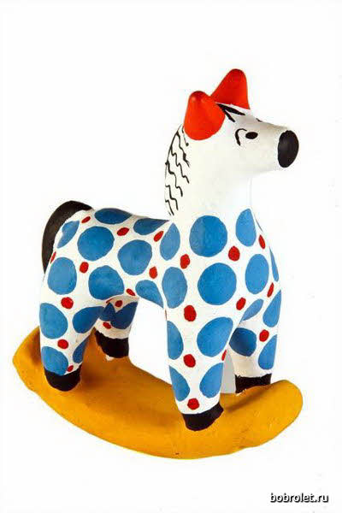
лошадка
Что за конь!
Только тронь-
С всадником вместе
Ускачет верст за двести..

Slide 8
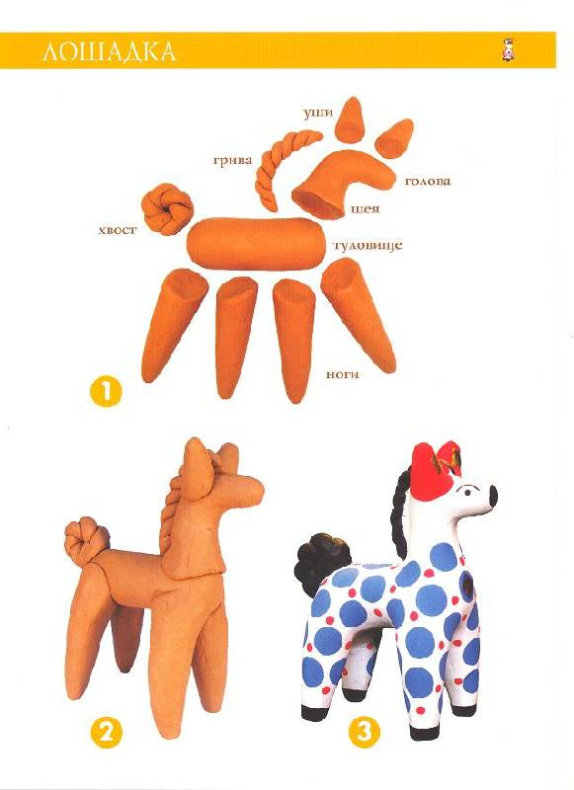

Slide 9
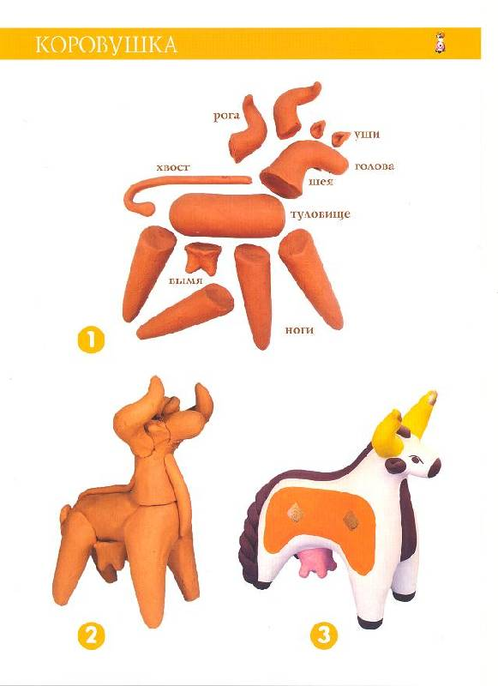

Slide 10
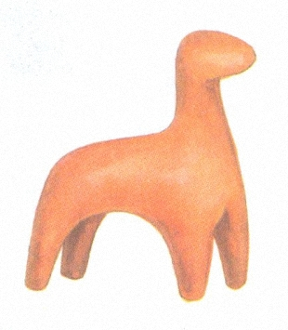

Slide 11
рога

Slide 12
барашек

Slide 13
лошадка

Slide 14
